Slide 1
2동 108호 기타공사 작업의뢰서
2025. 03. 10
유앤미시스템

Slide 2
2동 108호 기타공사 작업의뢰서
1. 공 사 명 : 2동 108호 기타공사 작업의뢰
2. 공사요청일 : 2025년 03월 10일
3. 공사의뢰자 : 유앤미시스템 남해원 소장
4. 완료요청일 : 년 월 일
5. 입주예정일 : 년 월 일
6. 공 사 내 용 : 방충망-5개(앞베란다(3개),뒤베란다(2개))교체,
주방(씽크대(상부장,하부장)문짝(서럽장,몰딩,옆판(1개)교체포함)전체교체, 난방분배기 교체),
씽크대 상판 전체 실리콘 재코킹작업(씽크볼테두리포함), 주방우측방 누수점검 및 보수,
빨래건조대 설치, 뒤베란다 벽면 크랙 전체보수, 화장실 샤워기옆 벽타일 부분보수,
화장실 벽면 모서리(4군데) 실리콘 코킹작업, 걸레받이교체-5군데(거실(4군데), 거실좌측방(1군데)),
보수 공사 요함
상기 공사에 대한 공사요청을 에스앤아이 코퍼레이션에게 요청 드리오니 기타공사를 완료해 주실 것을 요청 드립니다.
의 뢰 사 진

Slide 3
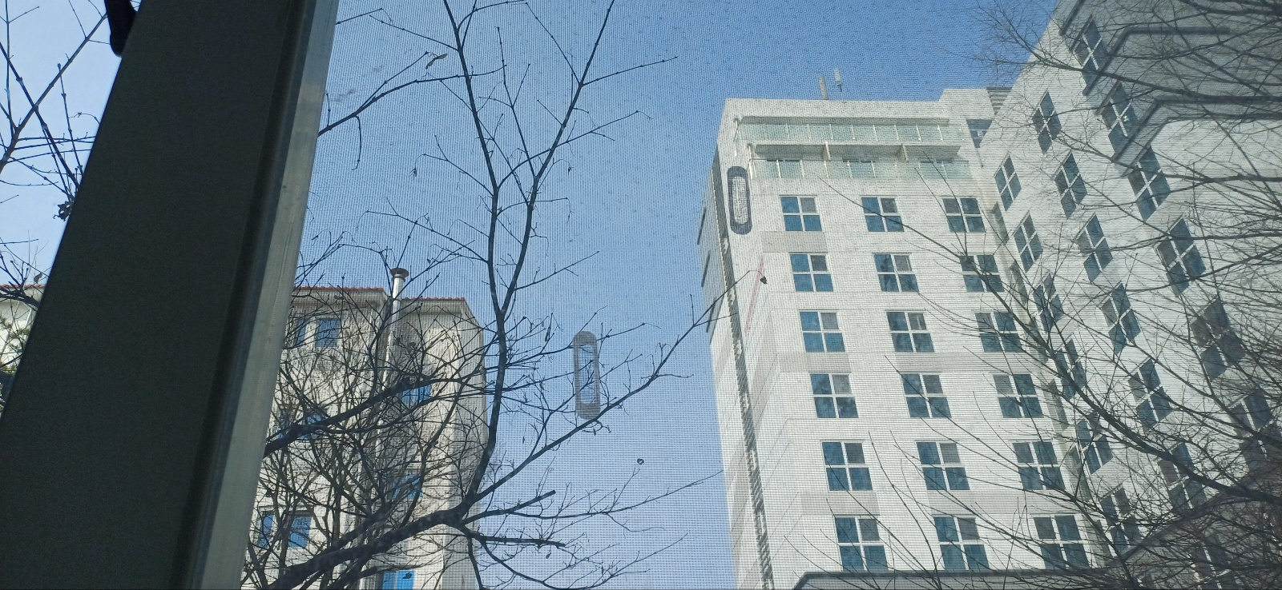
방충망-5개(앞베란다(3개),뒤베란다(2개))교체

Slide 4
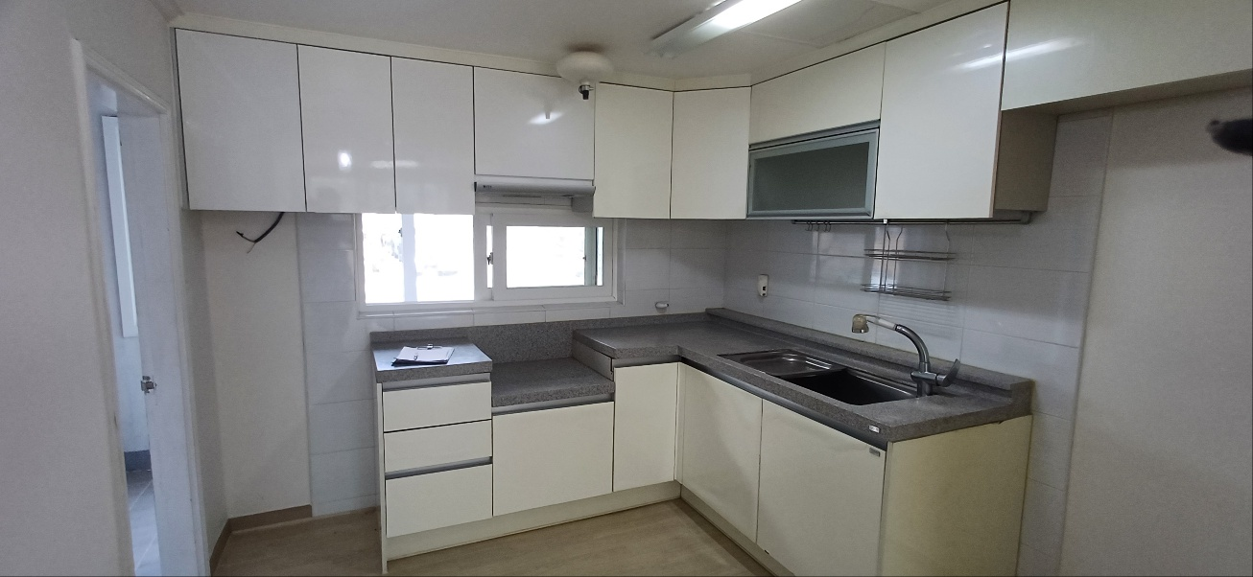
주방(씽크대(상부장,하부장)문짝(서럽장,몰딩,옆판(1개)교체포함)전체교체)

Slide 5
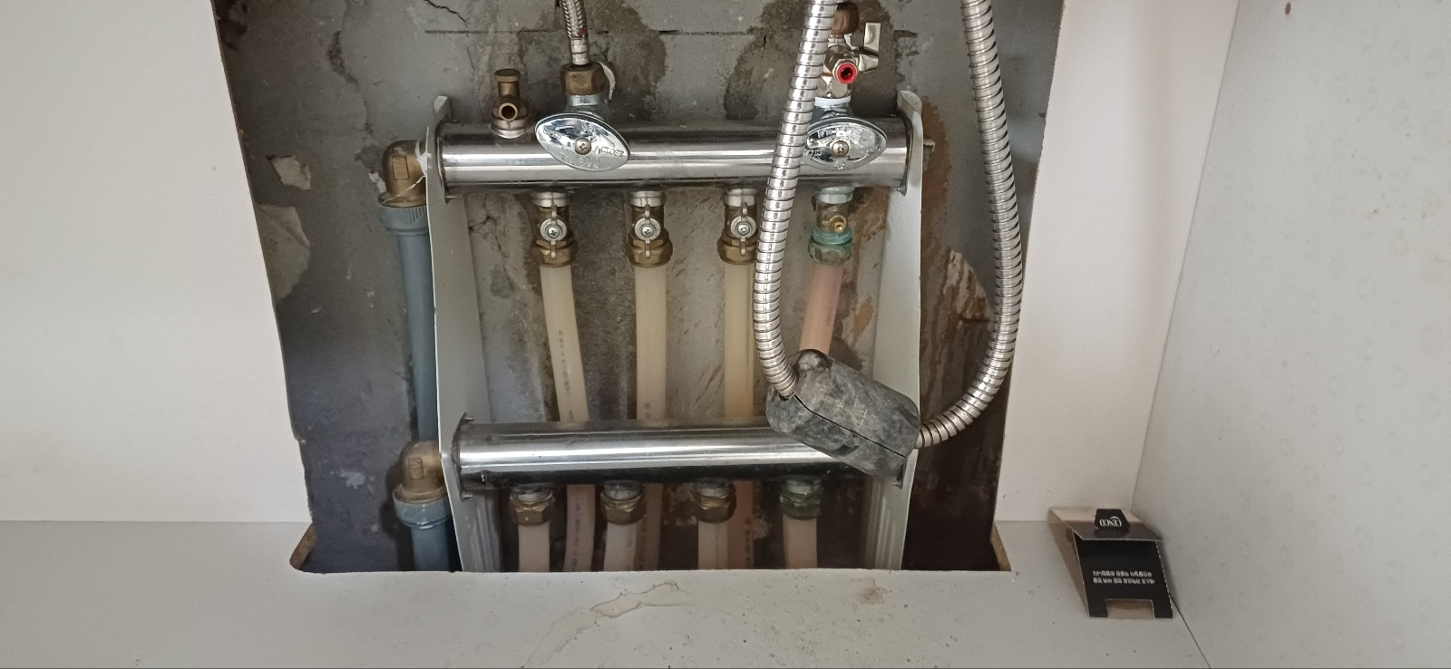
주방(난방분배기 교체)

Slide 6
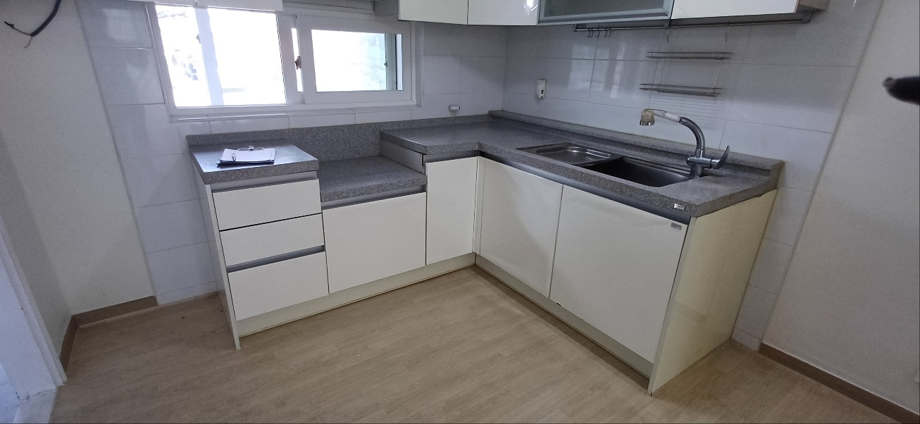
씽크대 상판 전체 실리콘 재코킹작업(씽크볼테두리포함)

Slide 7
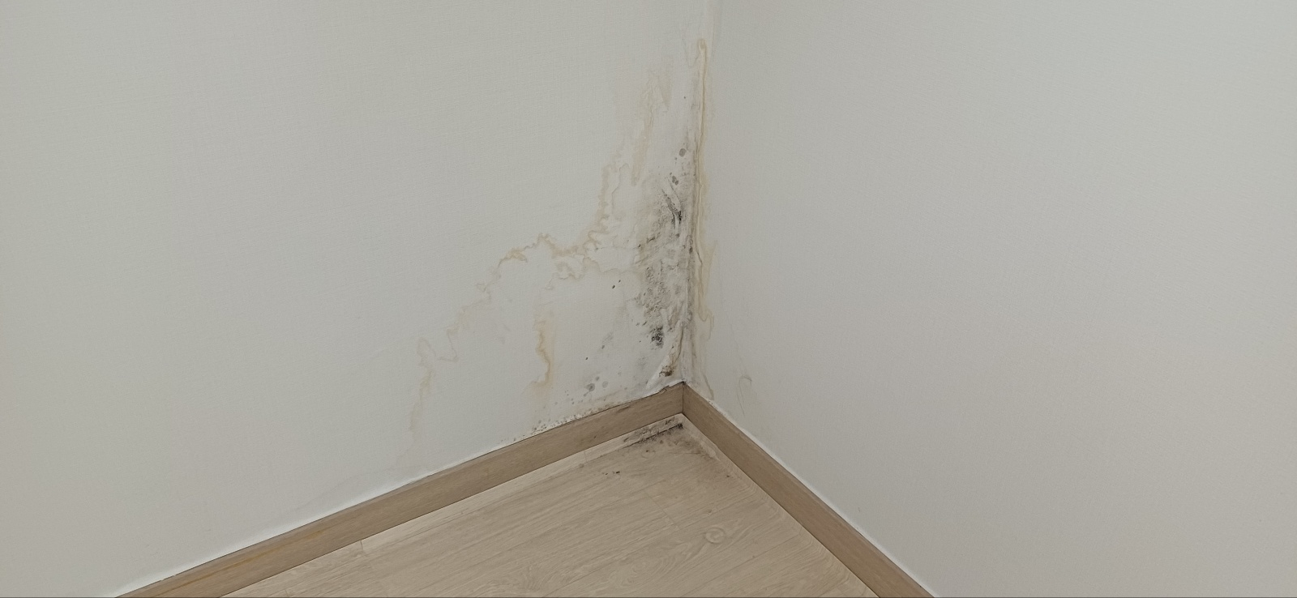
주방우측방 누수점검 및 보수

Slide 8
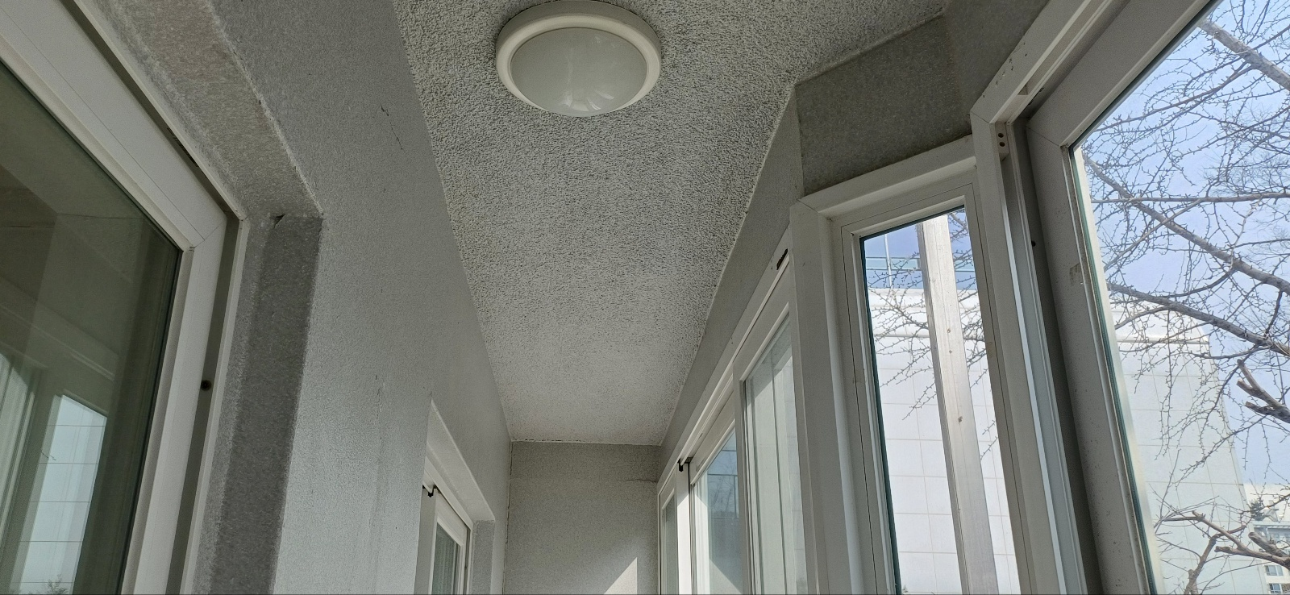
빨래건조대 설치

Slide 9
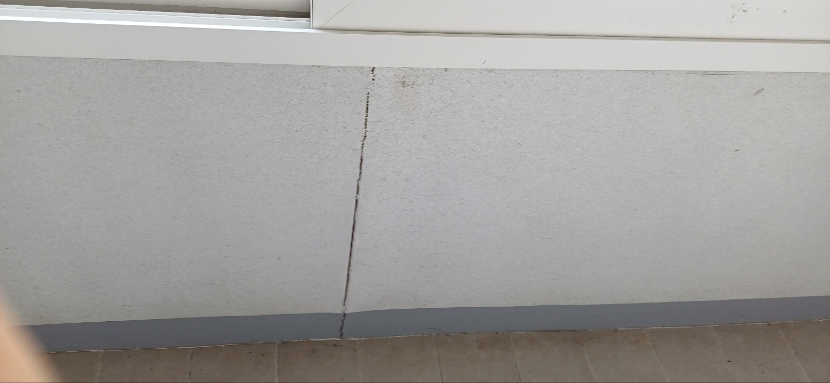
뒤베란다 벽면 크랙 전체보수

Slide 10
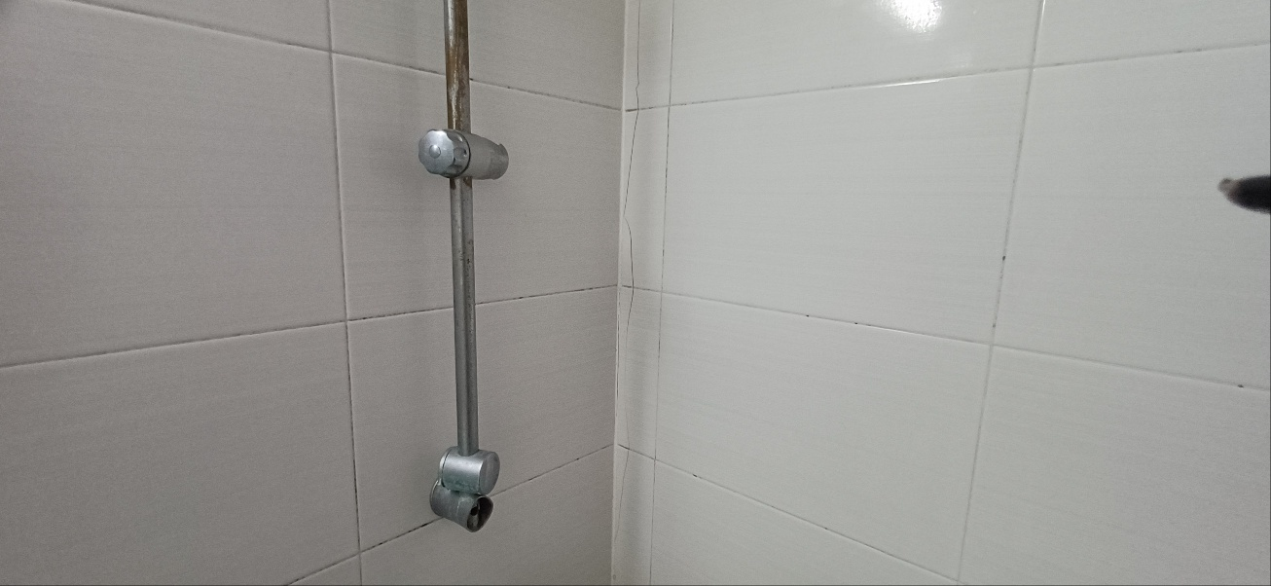
화장실 샤워기옆 벽타일 부분보수

Slide 11
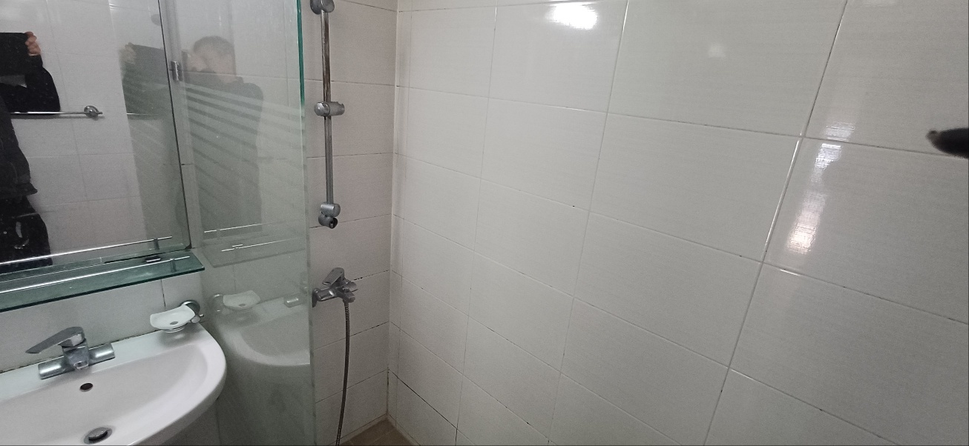
화장실 벽면 모서리(4군데) 실리콘 코킹작업

Slide 12
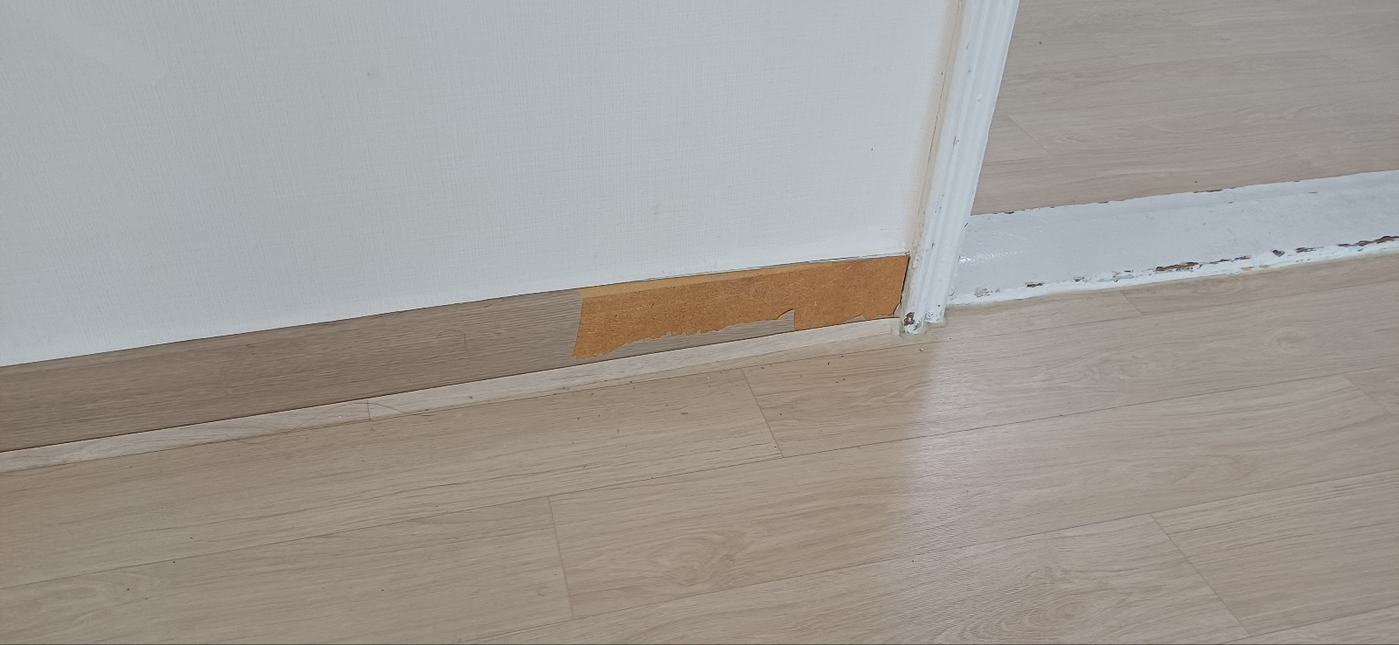
걸레받이교체-5군데(거실(4군데), 거실좌측방(1군데))

